Slide 1


СТОЛОВАЯ №1
Доставка обедов в офис и на строительные объекты

Slide 2
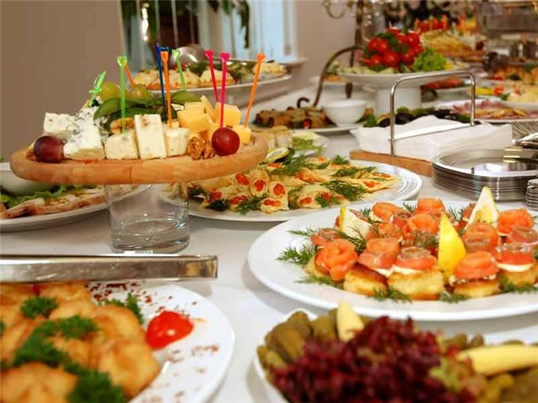
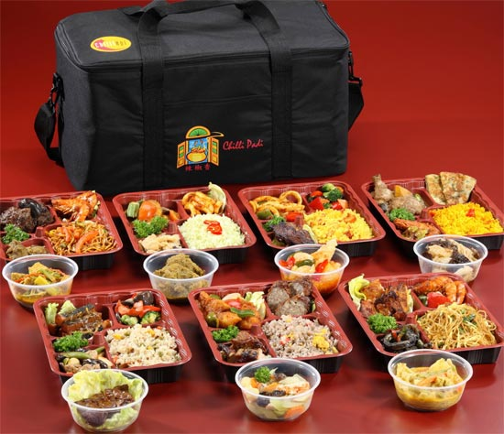
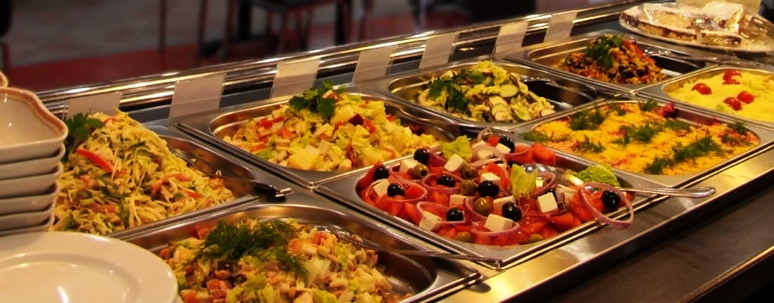
О нас
«Столовая №1» успешно работает в сфере общественного питания в течение 10 лет .
Каждый день мы заботимся о том, чтобы в обеденное время на столе заказчика были сытные и вкусные блюда, приготовленные лучшими поварами г. Москвы. Из натуральных, высококачественных продуктов. Наш спектр услуг:
- поставка готовых блюд (завтраки, ланчи, обеды, полдники, ужины) в организации;
- организация или управление столовой на предприятии;
- поставка горячего питания на объекты строительства;
- организация мобильного пункта питания с раздачей горячих блюд;
- выездное обслуживание мероприятий. Заказывайте у нас обед на каждый день по низкой цене и убедитесь в этом сами.
Для заказа Вам достаточно позвонить по номеру или отправить заявку по электронной почте, и в назначенное время мы бесплатно доставим обед. Цена зависит от меню, количества питающихся и месторасположения строительного объекта. Заказы доставляются в любое удобное для сотрудников время.

Slide 3
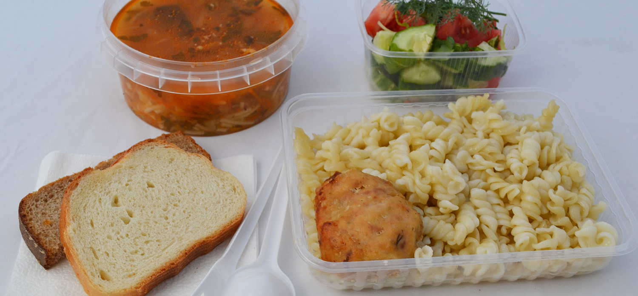
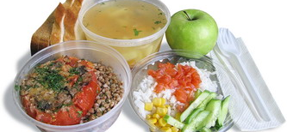
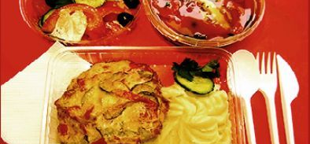
Комплексные обеды
Обеды готовятся в день доставки, и приезжают к Вам ещё горячими.
Технологическая база меню насчитывает более 250 наименований.
Для того, чтобы сделать обеды ещё разнообразнее мы постоянно расширяем ассортимент предлагаемых блюд.
Мы предлагаем 3 вида комплексных обедов на любой вкус и аппетит:
Легкий перекус
Сытный обед
Обед для гурманов
Обед « Эконом» - 160 Руб.
ОБЕД «Стандарт» - 190 Руб
ОБЕД « ЛЮКС » - 230 РУБ
В обед входит:
Салат овощной (120 гр)
Первое блюдо (250 гр)
второе блюдо (120+130 гр)
Хлеб
В обед входит:
Салат овощной / мясной(120 гр)
Первое блюдо (300 гр)
второе блюдо (120+130 гр)
Хлеб
В обед входит:
Салат (120 гр)
Первое блюдо (300 гр)
второе блюдо (150+150 гр)
Хлеб
Организаторам питания предоставляется обед за наш счет!!!

Slide 4
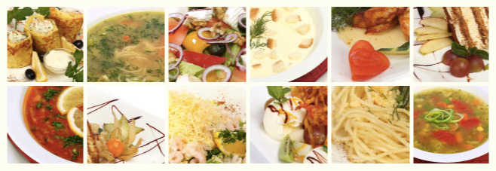
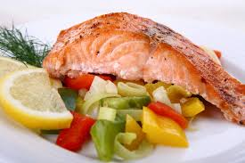
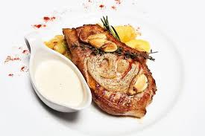
Только у нас…
Обед «Эконом»:
Салаты: Капустный, Винегрет, Весенний, Свекольный и др.
Супы: Щи, Борщ, Куриная лапша, Овощной и др.
Вторые блюда: Котлета мясная, Гуляш из говядины, Плов, Курица отварная, Люля-кебаб и др.
Гарниры: Спагетти, Рис, Гречка, Капуста тушеная и др.
Обед «Стандарт»:
Салаты: Столичный, Крабовый, Бокер, Греческий и др.
Супы: Щи, Борщ, Рассольник, Мясная солянка и др.
Вторые блюда: Куриное филе под сыром с овощами, Свинина по-французски, Рыба в кляре и др.
Гарниры: Рис с овощами, Овощи на пару, Спагетти с сыром и др.
Обед «Люкс»:
Салаты: Цезарь с курицей, Салат из морепродуктов, Дамский каприз, Грибное лукошко и др.
Супы: Гороховый с копченностями, Борщ, Мясная солянка, Грибная солянка и др.
Вторые блюда: Буженина запеченая, Свинина с грибами под сыром, Семга запеченая, Фрикассе из кур и др.
Гарниры: Рис с овощами, Овощи на пару, Спагетти с сыром и др.
Наше меню очень разнообразно и не повторяется в течение 14 дней.
вы можете составить собственное меню с учетом особенностей питания на вашем предприятии: Возможность заказа завтрака, обеда и ужина (актуально для круглосуточных работ на объектах), Специальное меню для мусульман, постное меню и др.
Оплата производится наличными экспедитору, либо по безналичному расчёту.
С нами сотрудничают такие компании, как ОАО «Мосмэк», ГУП «Мосгортранс» (16-ый автобусный парк в г. Видное), сотрудники УМВД России по Ленинскому району, ООО «Еврошоп», ООО «Центрвет», ООО «НСВ-СтроиТЪ» и другие компании.
Пробный обед – бесплатно!!!
Неважно, где работаешь. Важно, что ешь! Вкусная домашняя еда в нужное время и в нужном месте!!! Звоните!!!

